Slide 1


MusicFinder
Prof.ssa g.tortora
Prof. M.Risi
Emanuele Gargiulo
Andrea sessa
Basi Dati2
2018/2019
Piattaforma per trovare nuova musica basandosi sui tuoi gusti e per ottenere interessanti statistiche sul mondo musicale

Slide 2
Tecnologie Utilizzate
Il progetto è stato implementato come webapp. Sono state utilizzate le seguenti tecnologie
Neo4j
Con driver Javascript
Javascript
Apache Tomcat

Slide 3
Perché Un database a grafo
Buone performance in presenza di molti dati
Modello logico semplice ed intuitivo
Facile ricostruire percorsi attraverso il grafo per estrapolare grandi quantità di informazione
A differenza dei database relazionali, conserva le relazioni tra i dati, che talvolta sono più importanti dei dati stessi

Slide 4
Perché neo4j
Non c’è necessità di seguire uno schema fisso
Fornisce un linguaggio di interrogazione (Cypher) intuitivo, che usa ASCII-art per rappresentare grafi
Fornisce un browser neo4j sotto forma di Web Application
Fornisce diversi tipi di driver per molti linguaggi di programmazione, tra i quali quello Javascript utilizzato in questo progetto

Slide 5
La realtà rappresentata
L’idea è quella di creare un sistema che permetta di ricercare nuova musica a partire da altri brani o artisti indicati dall’utente, basandosi su criteri come
Genere musicale del brano o dell’artista
Periodo di pubblicazione
Durata media dei brani dell’artista

Slide 6
La realtà rappresentata
Inoltre, si è pensato di utilizzare il dataset per fornire all’utente informazioni statistiche tra le quali
Generi con più brani
Artisti più prolifici
Anni di maggiore produzione
Viene fornita la possibilità all’utente di selezionare determinati periodi e range di tempo di interesse (Es: Range di 2 anni a partire dal 1980) per avere una visione grafica d’insieme su generi e artisti che hanno pubblicato più musica in quei periodi di tempo

Slide 7
DATASET
E’ stato individuato online il ‘Million Song Dataset’, collezione di un milione di canzoni, con relative informazioni sugli artisti che le hanno create e metadati di vario tipo
Poiché il dataset originale è di oltre 280GB, è stato utilizzato un subset di 10000 canzoni, di dimensioni più gestibili con le nostre macchine. Il funzionamento del sistema sarebbe analogo utilizzando il dataset completo.
E’ stata individuata una versione CSV del dataset che è poi stata importata in neo4j

Slide 8

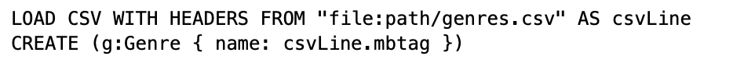
DATASET - Importazione
Il dataset è diviso in quattro files CSV: artist_id.csv, genres.csv, artist_genre.csv, FULL_DATA_CSV.csv
Per importare i file relativi agli artisti e ai generi (artist_id.csv, genres.csv) sono stati utilizzati i seguenti comandi
Artisti
Generi

Slide 9
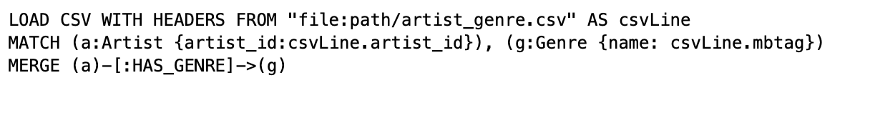
DATASET - Importazione
E’ stato poi necessario collegare gli artisti ai relativi generi, importando il file artist_genre.csv con il seguente comando

Slide 10
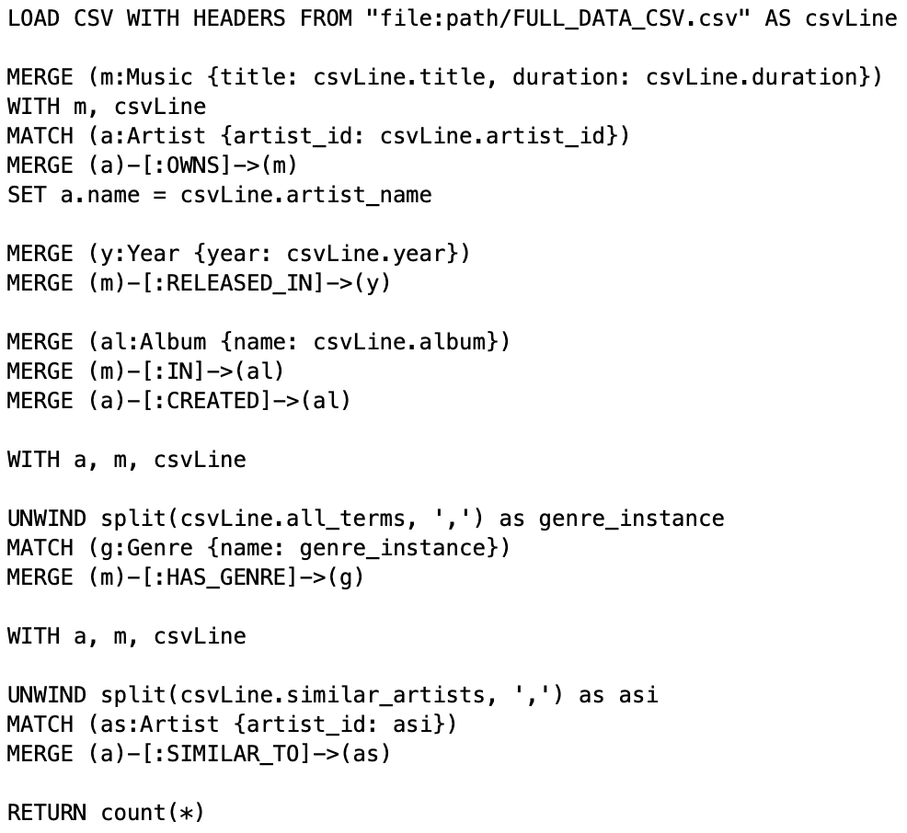
DATASET - Importazione
Infine, è stato necessario importare tutti i dati relativi alle canzoni, contenuti nel file FULL_DATA_CSV.csv

Slide 11

DATASET - Importazione
Come passaggio finale, siccome tutte le proprietà sono importate come stringa, per evitare di utilizzare funzioni come ‘toInt’ o ‘toFloat’ in molte query è possibile convertire preventivamente tali campi nel formato che ci interessa.
Ad esempio, per quanto riguarda l’anno:

Slide 12
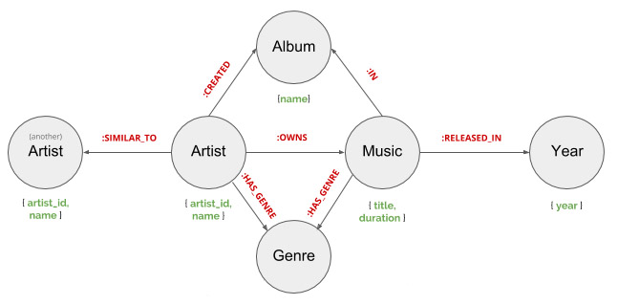
Grafo del DB

Slide 13
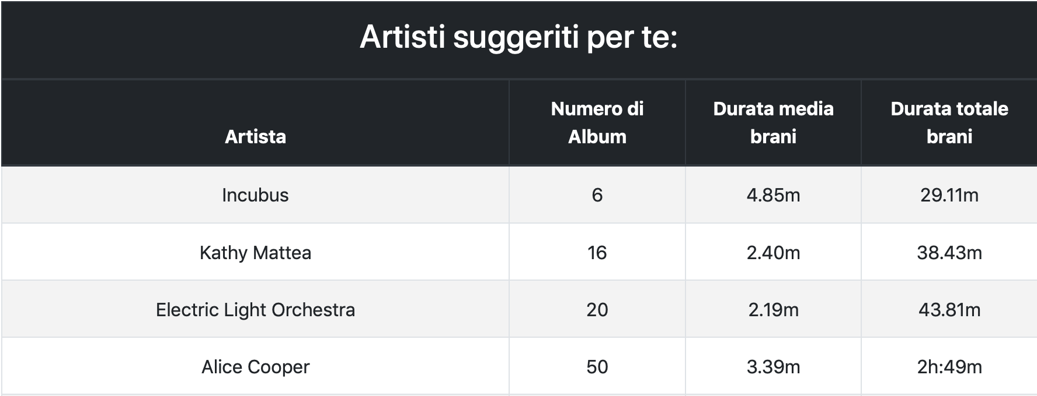
Il sistema
Per ogni schermata, è prevista una tabella in cui verranno visualizzati i suggerimenti forniti dal sistema

Slide 14
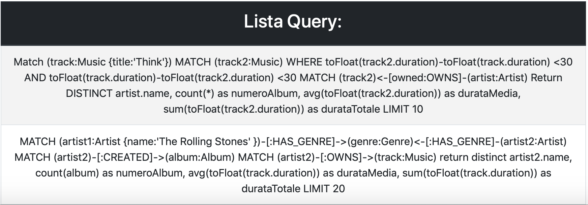
Il sistema
Inoltre, verrà visualizzato un elenco delle query che sono state fatte al database per ottenere tali risultati

Slide 15
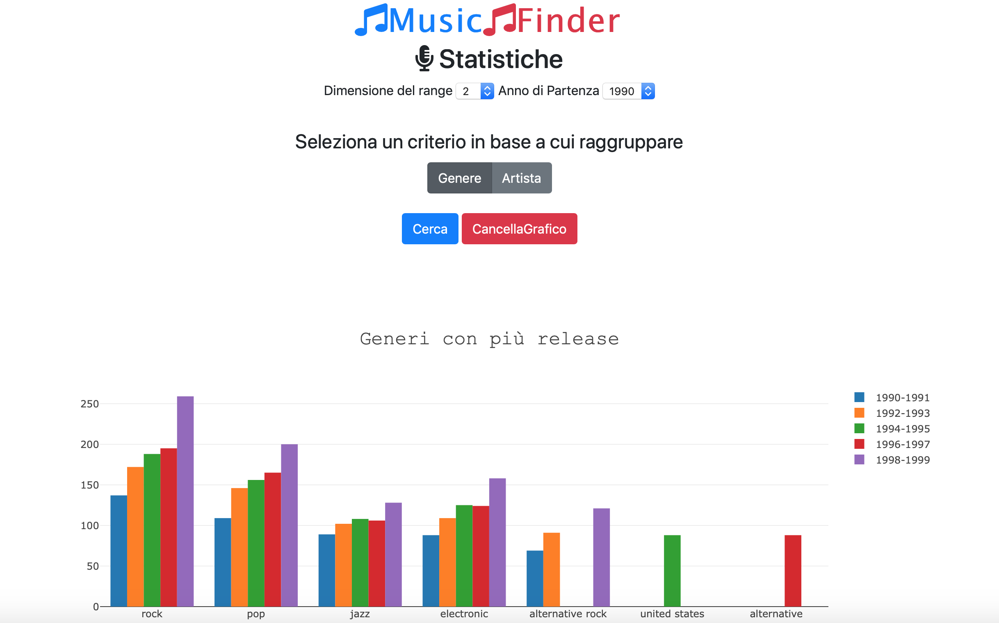
Il sistema
Una schermata sarà dedicata alla visualizzazione d’insieme di dati statistici su parametri temporali specificati dall’utente

Slide 16
DEMO

